Slide 1
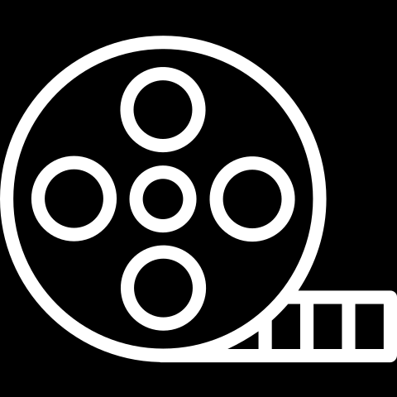
Moobiz
머신러닝 기반 영화 흥행율 예측 및 웹 플랫폼 개발

Slide 2
project agenda
데이터 준비
시스템 구현
기존 사례와 차별성
데이터 수집
변수 소개
데이터 전처리
시스템 구현도
웹페이지 구성
서비스 기대 효과
01
03
02
04
비즈니스 이해
데이터 분석
프로젝트 개요
영화 산업 분석
프로젝트 추진 개요
상관 관계 분석
예측 모델 선정
변수 선택
모형 개발
모형 테스트
테스트 평가

Slide 3

1. 비즈니스 이해
프로젝트 개요
영화 산업 분석
프로젝트 추진 개요

Slide 4




1 – 1. 프로젝트 개요
팀 소개
주제
목적
기간
박다예
- 웹 구현
전민관
- 데이터 수집/분석
김두준
-데이터 수집/정제/DB
개봉 전과
개봉일 데이터를 통한 영화 개봉일 흥행 예측을 머신러닝 기반 웹플랫폼 개발
영화 업계의
비과학적 마케팅 관행
3개월(480시간)
데이터
API데이터
(영화진흥위원회)
리뷰/평점 데이터
(네이버 영화)
영화업계의 과학적 마케팅 방안 개선
기법
랜덤 포레스트
SVM
MLP Classifier
Notes:
누구누구가 했다. + 목적, 기간 언급

Slide 5






1 – 2. 영화 산업 분석
월 | 화 | 수 | 목 | 금 | 토 | 일
대다수의 영화가
수,목에 개봉함
관객수가 가장 많은 주말까지 입소문을 타고 긍정적 이미지 조성
2~3일간의 관객들의 반응을 보고 어떤 영화를 볼지 결정
Notes:
대다수의 영화는 수, 목에 개봉합니다. 그 이유는 주말이 되기 전까지 입소문을 만들어 긍정적인 이미지를 조성하기 위해서 입니다.
그렇다면 왜 이런 관행이 형성된 걸까요?
관객들은 대부분 주말에 영화를 관람하는데 관람하기 전에 다른 관객들의 후기를 살펴보고 볼 영화를 결정하는 행동 패턴을 보였기 때문입니다.

Slide 6






1 – 3. 프로젝트 추진 개요
STEP 2
데이터 전처리
STEP 4
샘플 데이터 수집
STEP 6
테스트 평가
STEP 1
데이터 수집
STEP 3
예측 모델 생성
STEP 5
샘플 테스트

Slide 7
2. 데이터 준비
기존 사례와 차별성
데이터 수집
변수 소개
데이터 전처리

Slide 8
2 – 1. 기존 사례와 차별성
01
기존 사례들
선례의 한계ㄴ
선례의 한계
영화 내재 변수를 통한 개별 영화의 실제 수요 분석의 한계 => 잠재적 고객의 직접적인 조사가 필요
극소수의 연구(Shugan & Swait, 2000)를 제외하고는 기존 연구에서 거의 활용되지 못했음
Sharda et al(2006)은 ShowBIZ사이트 상, 박스오피스 시장에서 1998년~2002년 개봉 영화 속성 변수들로, 다항로짓모형, MLPclassifier를 통한 순수익 예측
허민회 외(2012)는 다중회귀모형을 활용해 관객의 평점을 통해 다음 주차 스크린 수를 결정하는 방법론 제시
이정미(2008)는 영화 속성, 뉴스, 리뷰 데이터들로 SVM,인공신경망을 활용하여 개봉 첫 주 영화 흥행 예측 -> SVM(79%), 인공신경망(79%)
02
Moobiz의 차별성
개봉 당일 영화 정보(스크린 수/랭킹 등)
개봉 전 리뷰/평점 데이터
개봉 당일 리뷰/평점 데이터
Notes:
분석 전에 여러 논문을 참고한 결과 저희는 (Moobiz 차별성) 을 추가하기로 했다.

Slide 9
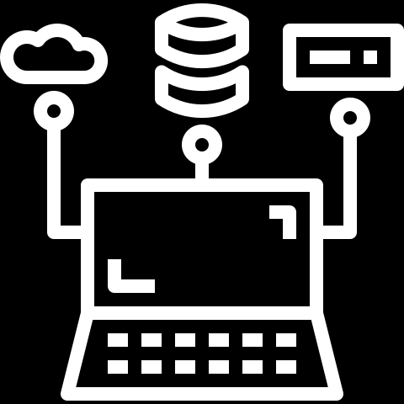


2 - 2 데이터 수집
영화 속성
온라인 구전 효과
관객수
영화 등급, 국적, 개봉일 순위, 개봉일 관객수, 상영 횟수, 개봉시기와 관련된 데이터를 영화진흥 위원회 API를 통해 수집하였다.
개봉 전 평점, 개봉 전 리뷰, 개봉일 리뷰 등 온라인에서 관객들의 반응이나 코멘트들을 네이버 영화 홈페이지를 통해 수집하였다.
누적 관객수를 다음, 네이버, 구글 검색을 통해 크롤링하여 수집하였다.
영화 진흥 위원회 API
네이버 영화 페이지
다음,네이버,구글
Notes:
수집한 데이터는 API에서 영화 속성~~~~~~~

Slide 10
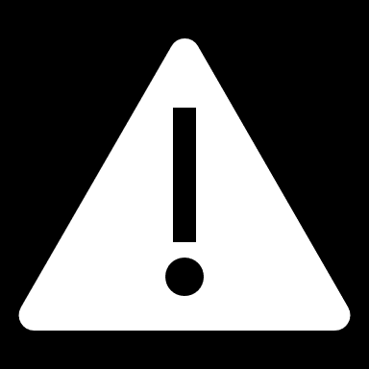
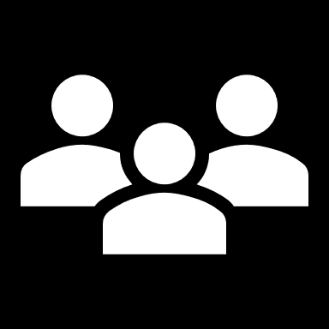

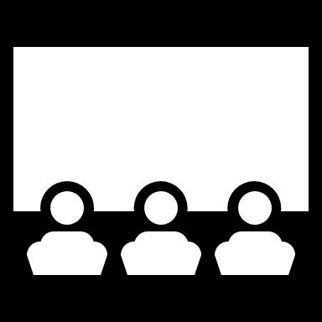

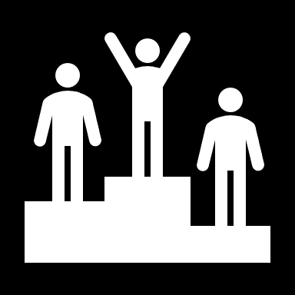
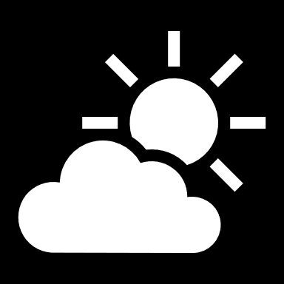
2 - 3 변수 소개(영화 속성)
영화 등급
전체 관람가(0),
12세 이상 관람가(1),
15세 이상 관람가(2),
청소년 관람불가(3)
개봉일 관객수
개봉일 당일 최종 관객수
국적
한국(0), 미국(1), 기타(2)
상영 횟수
개봉일 당일 상영 횟수
영화 속성
개봉 시기
성수기(0), 비성수기(1)
개봉일 순위
개봉일 당일 최종 순위
계절
봄(0), 여름(1), 가을(2), 겨울(3)
Notes:
영화 속성 변수를 보시면
연속형 변수인 개봉일 관객수 (왼쪽 3개)
이산형 변수인 영화등급 (오른쪽 것들)

Slide 11
2 - 3 변수 소개(온라인 구전효과)
reason 1
reason 2
positive
70.5 %
negative
review volume
review meaning
개봉 전,당일 리뷰 데이터 중 9점 이상인 데이터가 70.5 %로 나왔다.
별점 8점 이하부터 부정적인 언급이 나타났다.
Notes:
온라인 구전효과 중 별점 기준으로 9,10점은 긍정리뷰이고 8점 이하는 부정리뷰로 분류했다.
그 이유는 R1, R2다.

Slide 12
2 - 3 변수 소개(관객 수)
대박 영화 500만 이상
Class 3
Class 2
중박 영화 300만~ 500미만
Class 1
쪽박 영화 300만 미만
Notes:
관객 수를 세 가지 클래스로 구분. 이 기준은 업계 관행과 기존 논문을 참고하여 나눴다.

Slide 13

2 - 4 데이터 전처리
2008~2017
(10개년)
TOP 100
중복 데이터 제거
누락 데이터 제거
Notes:
2008~2017년 관객 수 기준 흥행 top100을 선별했고, 연도별로 중복 데이터를 제거했고, API나 네이버 검색 등에 정보가 나오지 않는 결측치는 제거했습니다.,

Slide 14
3. 데이터 분석
상관 관계 분석
예측 모델 선정
변수 선택
모형 개발
모형 테스트
테스트 평가

Slide 15
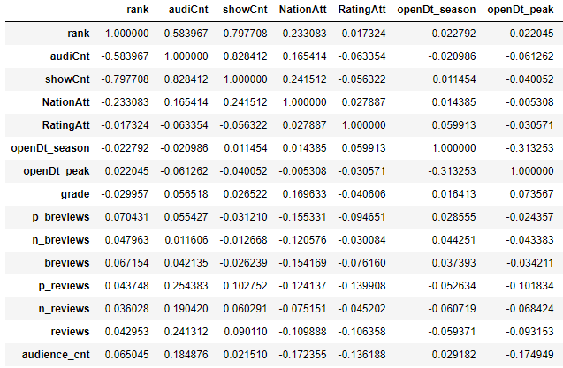
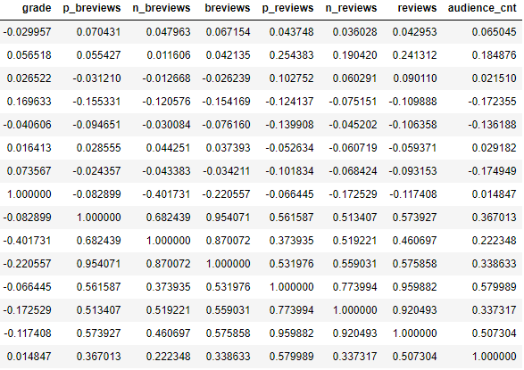
3 – 1. 상관 관계 분석
01
02
영화 속성 데이터
온라인 구전 효과 데이터
국적
등급
개봉일 관객 수
상영 횟수
영화 개봉일 순위
계절
개봉 전 평점
개봉 전 긍정 리뷰 수
개봉 전 부정 리뷰 수
개봉 전 총 리뷰 수
개봉 당일 긍정 리뷰 수
개봉 당일 부정 리뷰 수
개봉 당일 총 리뷰 수
분석 결과
영화 속성 데이터보다 온라인 구전효과,
특히 네이버 리뷰 데이터와의 상관 관계가 높은 것으로 나타났다.
Notes:
14개의 변수를 가지고 상관 관계 분석을 한 결과 ~~~~~~~~.

Slide 16


3 - 2 예측 모델 선정
Svm
Random forest
Mlp classifier
탈락 이유
선정 이유
탈락 이유
데이터 전처리 및 변수 설정을 잘 해야 한다.
높은 정확성
데이터 전처리 및 변수 설정을 잘 해야 한다.
예측이 어떻게 결정 됐는지 이해하기 힘들다.
간편하고 빠른 학습 및 테스트 알고리즘
변수 소거 없이 입력 변수를 다룰 수 있음
신경망 매개변수 튜닝이 매우 어렵다.
다중 클래스는 분류 하지 못한다.
임의화를 통한 좋은 일반화 성능
다중 클래스 알고리즘 특성
Notes:
예측 모델은 3가지(~~~)를 시도했고, 그 중 (선정이유) 를 고려해 랜덤포레스트를 최종 예측 모델로 선정했습니다.

Slide 17
3 – 3 변수 선택 (변수 중요도)
분석 결과
온라인 구전효과 75%, 영화 속성 변수 중요도 25%로,
영화 속성 변수는 예측 모델을 생성함에 있어 중요하지 않다.
Feature importance
Notes:
예측 모델을 만들고 거기에 따른 변수 중요도를 분석해보니,
온라인 구전 효과의 변수 중요도가 75%로 절반 이상을 차지하였고, 영화속성변수는 25%로 예측 모델을 생성함에 있어 중요하지 않다는 것을 알 수 있다.

Slide 18
3 – 3 변수 선택 (예측 정확도)
분류 | precision | recall | f1-score | accuracy
Class1 | 91% | 98% | 94% | 88%
Class2 | 60% | 27% | 37%
Class3 | 73% | 47% | 57%
14e+02
1
2
분석 결과
class1
125
3
1
100
300만 미만의 영화(class1)는 잘 예측하지만 ,
다른 부류(class2, class3)는 잘 예측하지 못한다.
(Train : Test = 8 : 2)
7
class2
75
8
1
8
50
class3
25
class1
class2
class3
<classification report>
<confusion matrix>
Notes:
이 모델에 대한 분류 정확도를 알아본 결과 전체적인 정확도는 88%였다. 그렇지만 각각의 정밀도를 살펴 본 결과 (분석 결과)~~ 것을 알 수 있었습니다.

Slide 19
3 – 4 모형 개발
300만 미만
Class 1
기존 모델링
예측 모델
300만~500만
Class 2
예측 모델 1개
500만 이상
Class 3
변수 14 개
분류 3개
100만 미만
Class 1
예측 모델 1
100만~200만
Class 2
예측 모델 2
200만~300만
Class 3
수정 모델링
예측 모델 3
300만~400만
Class 4
예측 모델 4
변수 6 개
400만~500만
Class 5
예측 모델 5
500만 이상
Class 6
예측 모델 5개
분류 6개
Notes:
앞 페이지에서 보시다시피 보완사항이 필요하다고 느껴서 모델링을 수정하게 되었습니다.
변수 중요도 분석을 통해 6개로 변수를 줄이고, 예측 정밀도가 클래스별로 다르기 때문에
예측 모델1은 100만 이상인지 아닌지, 예측 모델 2는 200만 이상인지 아닌 지,, 이런 방식으로 이진 분류법을 사용해서 모델을 보다 정교화 했습니다.

Slide 20






3 – 5. 모형 테스트 (1)
보헤미안
완벽한 타인
바울
마법시계
폴란드
나츠메
9,938,130
5,294,119
272,013
215,029
49,222
46,913
2018 . 10 . 31 개봉작
movies | audiCnt | showCnt | nation | season | peak | rating | rank | grade | p_breview | n_breview | breview | p_review | n_review | reviews
완벽한 타인 | 274118 | 4950 | 0 | 3 | 2 | 3 | 1 | 7.61 | 84 | 43 | 127 | 1031 | 296 | 1327
보헤미안 랩소디 | 110477 | 2937 | 1 | 3 | 2 | 1 | 2 | 9.68 | 132 | 7 | 139 | 1032 | 62 | 1094
벽 속에 숨은 마법시계 | 42726 | 2016 | 1 | 3 | 2 | 3 | 4 | 9.86 | 21 | 0 | 21 | 57 | 90 | 147
나츠메 우인장 | 7206 | 261 | 2 | 3 | 2 | 0 | 9 | 9.33 | 25 | 2 | 27 | 30 | 7 | 37
폴란드로 간 아이들 | 6090 | 193 | 0 | 3 | 2 | 1 | 11 | 9.59 | 15 | 2 | 17 | 40 | 5 | 45
바울 | 5055 | 242 | 1 | 3 | 2 | 3 | 12 | 8.36 | 15 | 7 | 22 | 24 | 4 | 28
Notes:
2018년 10월 31일 개봉작들로 모형을 테스트했습니다.

Slide 21
3 – 5. 모형 테스트 (1)
보헤미안
완벽한 타인
바울
마법시계
폴란드
나츠메
9,938,130
5,294,119
272,013
215,029
49,222
46,913
기존 모델링
500만 이상
500만 이상
300만 미만
300만 미만
300만 미만
300만 미만
예측 성공 여부
O
O
O
O
O
O
수정 모델링
500만 이상
500만 이상
100만 미만
100만 미만
100만 미만
100만 미만
예측 성공 여부
O
O
O
O
O
O
Notes:
보시는 바와 같이 수정 모델 전부 예측률이 높았습니다. 기존 모델이 300만 미만으로 예측을 할 수 있었다면, 수정 모델은 100만 미만까지 조금 더 세밀하게 예측할 수 있습니다.

Slide 22






3 – 5. 모형 테스트 (2)
스윙키즈
마약왕
아쿠아맨
그린치
포켓몬
짱구
1,471,248
1,864,077
5,038,138
552,970
194,692
353,012
2018 . 12 . 19 개봉작
movies | audiCnt | showCnt | nation | season | peak | rating | rank | grade | p_breview | n_breview | breview | p_review | n_review | reviews
스윙키즈 | 102502 | 3669 | 0 | 4 | 1 | 3 | 3 | 9.36 | 878 | 82 | 960 | 1334 | 249 | 1583
마약왕 | 250107 | 5300 | 0 | 4 | 1 | 3 | 1 | 7.92 | 209 | 89 | 298 | 1266 | 983 | 2249
아쿠아맨 | 145384 | 3839 | 1 | 4 | 1 | 2 | 2 | 8.55 | 155 | 52 | 207 | 702 | 289 | 991
그린치 | 11938 | 815 | 0 | 4 | 1 | 0 | 6 | 9.88 | 24 | 1 | 25 | 55 | 10 | 65
극장판 포켓몬스터 | 6992 | 373 | 1 | 4 | 1 | 0 | 8 | 9.00 | 28 | 3 | 31 | 29 | 3 | 32
극장판 짱구는 못말려 | 44580 | 559 | 1 | 4 | 1 | 0 | 6 | 9.77 | 86 | 4 | 90 | 22 | 5 | 27
Notes:
2018년 12월 19일 개봉작으로 모형 테스트

Slide 23
3 – 5. 모형 테스트 (2)
스윙키즈
마약왕
아쿠아맨
그린치
포켓몬
짱구
1,471,248
1,864,077
5,038,138
552,970
194,692
353,012
기존 모델링
500만 이상
300만 미만
300만 미만
300만 미만
300만 미만
300만 미만
예측 성공 여부
X
X
X
O
O
O
수정 모델링
200만 ~300만
200만~300만
200만~300만
100만 미만
100만 미만
100만 미만
예측 성공 여부
X
X
X
O
O
O
Notes:
기존 모델에서 스윙키즈, 마약왕, 아쿠아맨 세 영화를 예측하지 못했습니다. 하지만, 모델을 변경해도 예측은 하지 못했지만, 좀 더 근접한 결과가 나온 것을 확인할 수 있습니다.

Slide 24




3 – 6 테스트 평가
예측이 잘되는 경우
예측이 힘든 경우
100만 미만의 관객수가 낮은 영화
100만 ~ 300만 사이의 영화 ex) 마약왕
첫 개봉 때부터 주목을 받고 꾸준히 관객수를 유지하는 경우
첫 개봉 때 주목 받지 못했다가 서서히 관객수가 느는 경우
ex) 아쿠아맨
실제영화를 보고 정확히 자신의 리뷰를 작성하는 경우
실제 영화는 보지 않고 리뷰를 작성하는 경우 예측이 부정확하다.
ex) 스윙키즈
Notes:
100만 미만인 영화가 전체에서 50% 이상을 차지해서 학습데이터가 많아서 예측 정확도가 높았습니다.
그에 반해 100만 ~ 300만 영화는 학습데이터가 비교적 적어 예측 정확도가 낮았습니다.
또한, 개봉 당일 데이터를 사용하기 때문에 첫 개봉때부터 ~~~~하는 경우는 예측 정확도가 높았습니다.
반대로 아쿠아맨은 개봉 당일 데이터가 좋지 않았기 때문에 예측 정확도가 낮았습니다.
스윙키즈와 같이 아이돌 멤버가 출연하는 영화는 팬들이 영화를 보지 않고 본 것처럼 리뷰를 작성한 경우가 많아서 예측 정확도가 낮았습니다.

Slide 25
4. 시스템 구현
시스템 구현도
서비스 동작 시연
서비스 기대 효과

Slide 26






4 – 1 시스템 구현도
웹 서버
분석 서버
1. 정보 요청
2. 요청값 전달
3. 분석 결과 요청
적재
방문자
6. 정보 전달
웹사이트
5. 결과값 전달
웹 서버
4. 분석 결과 전달
DB
데이터 분석
데이터 수집
Notes:
분석 서버 설명!
영화가 매주 수, 목에 개봉하기 때문에 분석 서버에서 데이터를 수집하고 분석합니다. 그 결과값을 DB에 적재합니다.
사용자는 무비즈 웹 사이트에 정보를 요청하고 ~~~~~.

Slide 27
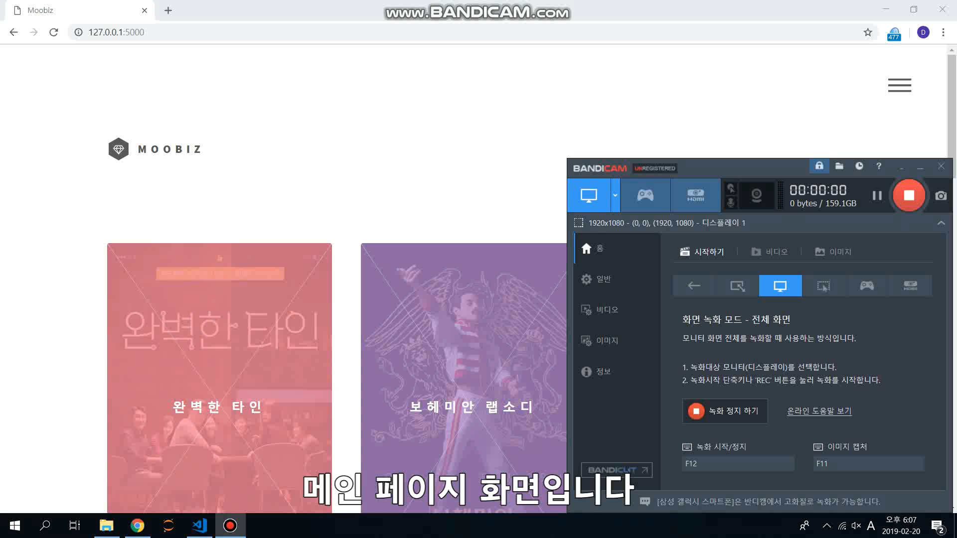
4 - 2 서비스 동작 시연

Slide 28

4 – 3 서비스 기대효과
01
온라인 상 구전효과를 참고하여
예고편 재편집, SNS 카드뉴스,
무대 인사 등
새로운 마케팅 전략에 활용
02
누적 관객수를 예측을 통해
이후 상영 횟수 조절 가능
대상: 영화 배급 / 투자사,
영화 마케팅 업계
Notes:
저희 무비즈의 사용자는 영화 배급, 투자사 및 마케팅 업계 등 영화산업 종사자입니다.
이렇게 저희 시스템으로 관객수를 예측하면, 온라인 상 구전효과를 참고한 것이 되므로 예고편 재편집, SNS카드뉴스 무대 인사 등 새로운 마케팅 전략을 짜는 데에 도움을 줄 수 있습니다.
그리고 누적 관객 수 예측을 통해 배급사와 영화 상영관에서는 효율적인 스크린 수 조절을 할 수 있습니다.

Slide 29

THANK YOU

